Slide 1


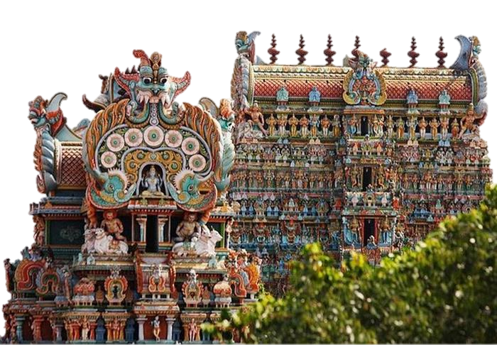

¡¡ Los increíbles paisajes de la India !!

Slide 2

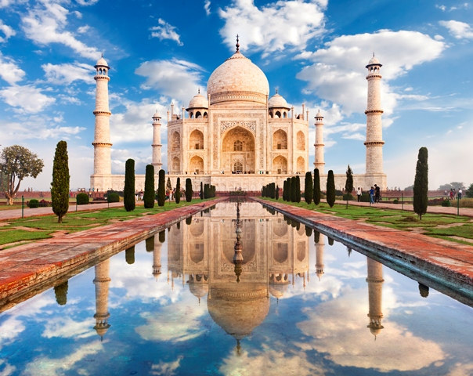
La India es un país enorme, con grandes y maravillosos escenarios.
Todo el mundo ha oído hablar del espectacular Taj Mahal, pero…
¿ sabes del colorido templo
de Meenakshi Amman,
o la ciudad azul de Jodhpur ?.
La India tiene tesoros secretos...
y estoy feliz de poder compartir algunos con ustedes !

Slide 3
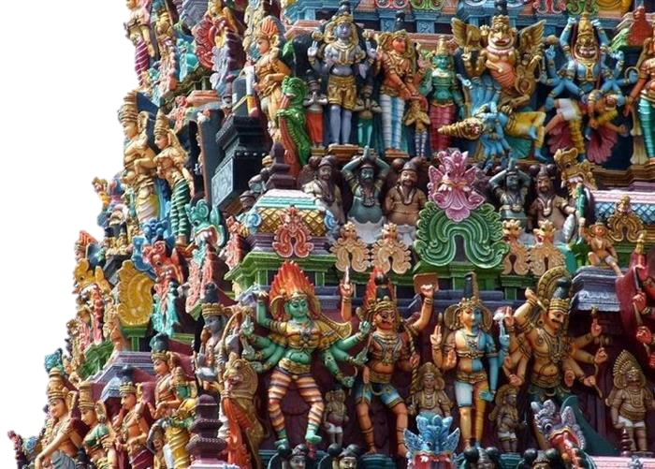
Templo de Meenakshi Amman
Si usted viaja
a la ciudad de Madurai,
Podrá ver el colorido templo
de Meenakshi Amman.

Slide 4
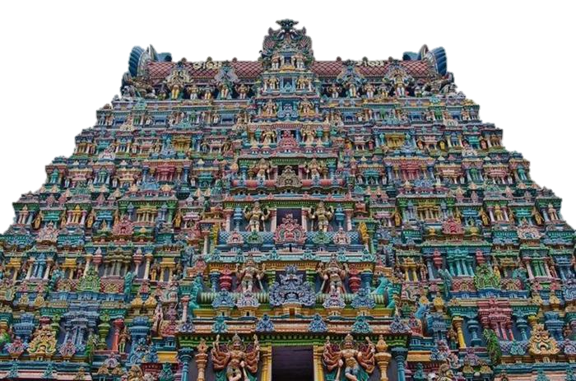
Este monumento
es un gran complejo
de diez torres,
que guardan
el templo hindú
de la diosa Parvati
y Shiva, su marido.

Slide 5
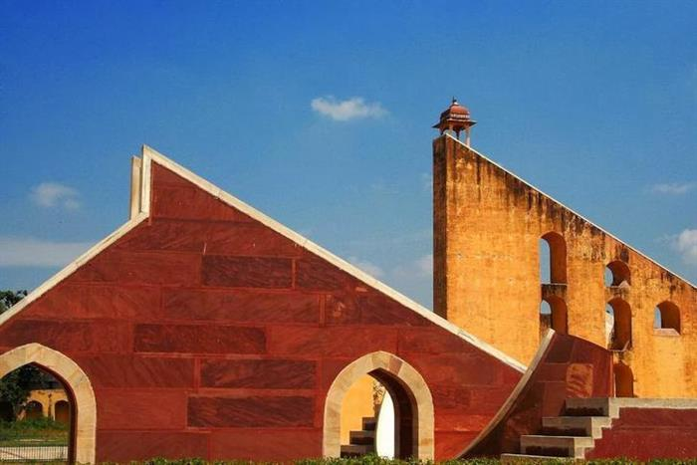
Jantar Mantar

Slide 6
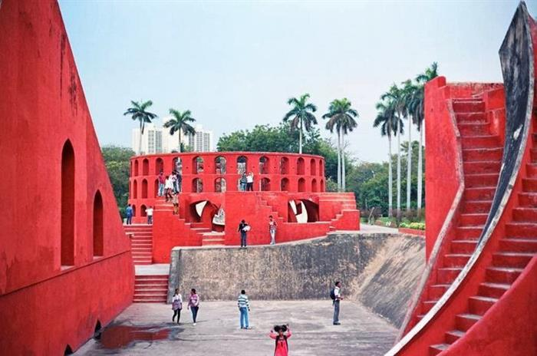
Este complejo colorido es un observatorio astronómico
en Nueva Delhi, construido por orden
del Maharajá Jai Singh II en el siglo XVIII.

Slide 7
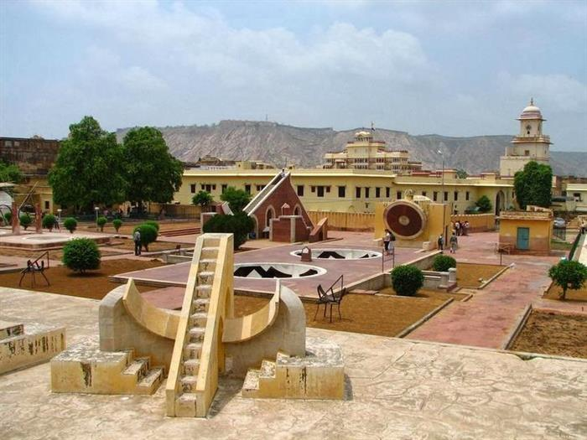

Slide 8
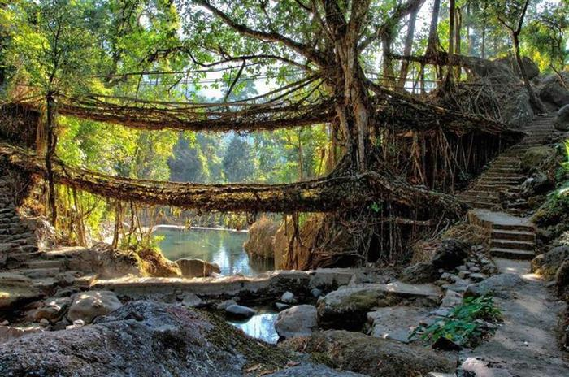
Los puentes de las raíces de Meghalaya

Slide 9
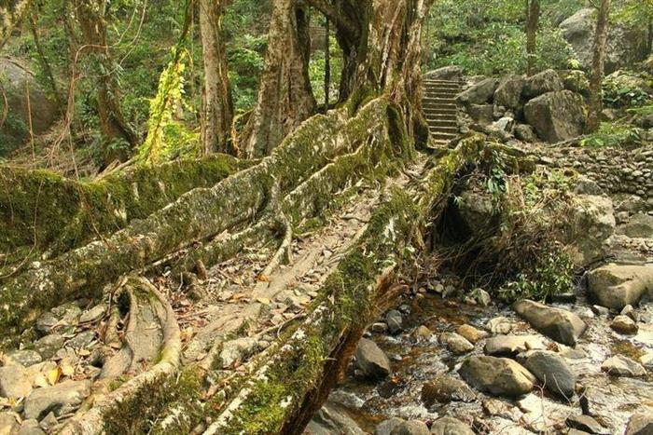
Sorprendentemente,
la India es uno de los lugares más húmedos en la tierra.
La selva de Meghalayan
es una selva subtropical
de montaña,
con precipitaciones regulares.

Slide 10
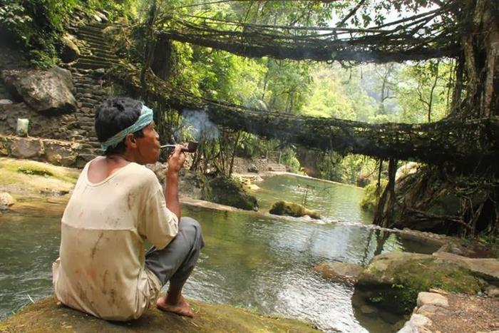
Los ríos son peligrosos
para cruzar,
por lo que los residentes locales utilizan las raíces creativas
de árboles
para construir puentes.

Slide 11
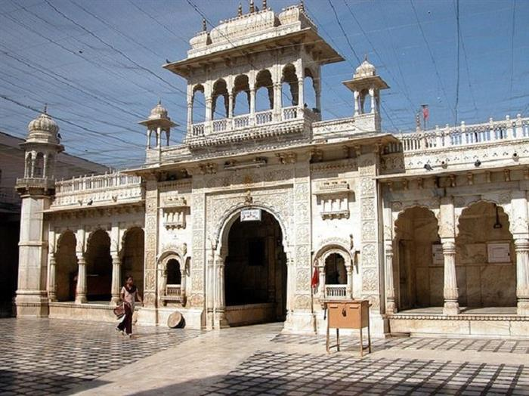
Templo de Karni Mata

Slide 12
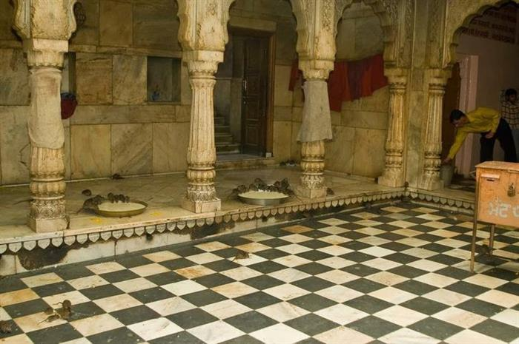
También
conocido como Templo de las ratas,
este hermoso
templo hindú
en Deshnoke
es hogar
de más de 20.000.

Slide 13
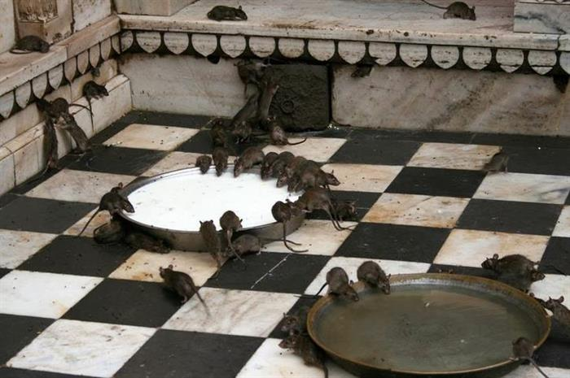
La infestación
es alentada
por los lugareños,
ya que su presencia es en memoria
de Karni Mata,
un sabio hindú.

Slide 14
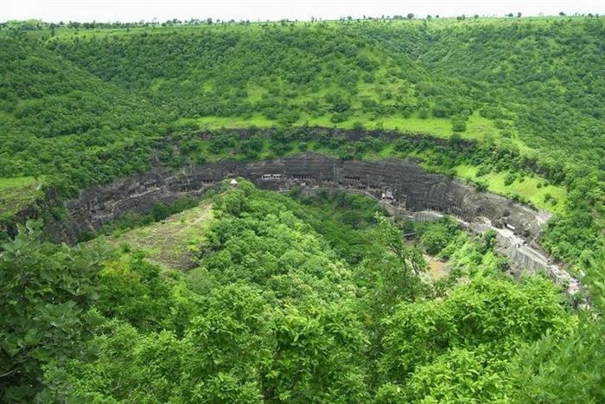
Las grutas de Ajanta

Slide 15
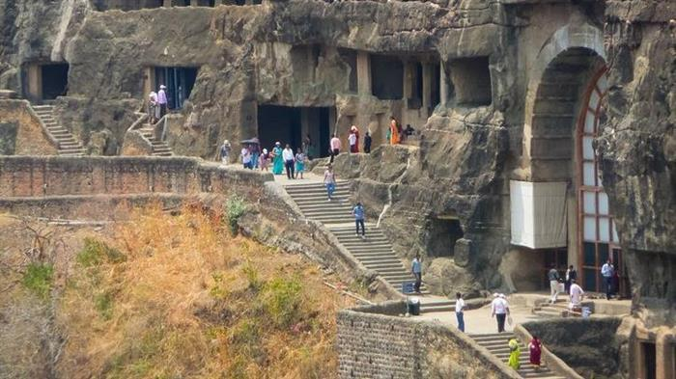
Estas cuevas-monumento tiene más de 22 siglos.
Los historiadores creen que,
durante un milenio, ya no se usaron
las cuevas
y una selva creció
alrededor de ellos.
Los monumentos fueron descubiertos en 1819,
cuando un oficial británico las encontró mientras estaba en la caceria de Tigres.

Slide 16
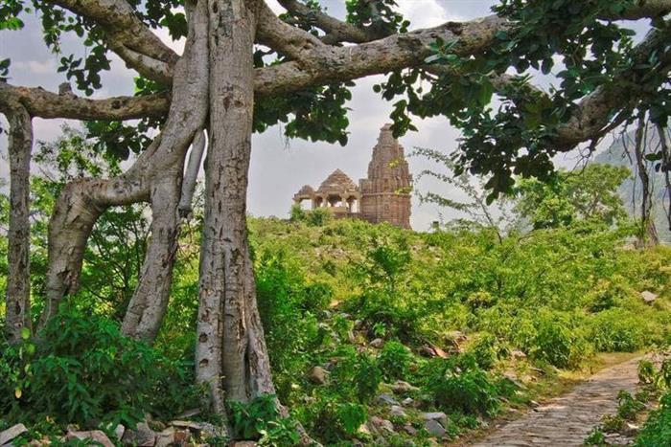
La ciudad encantada de la cercana aldea de Bhangarh

Slide 17
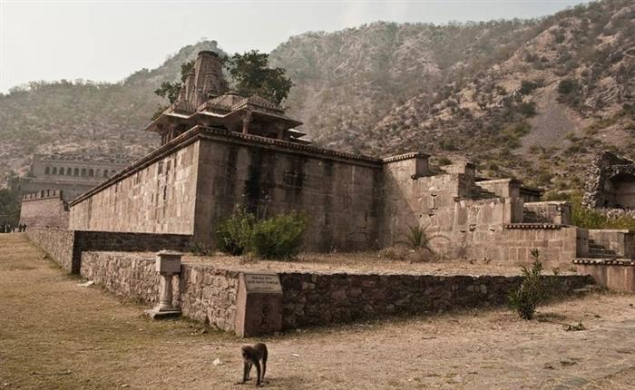
Se cree que esta ciudad desierta es el más frecuentado de la India

Slide 18
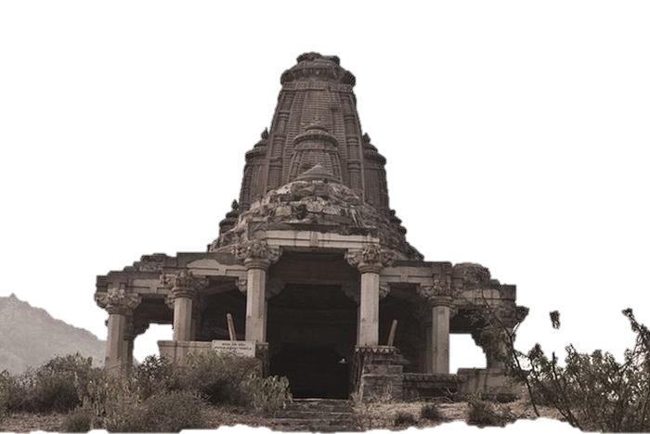
por esta razón, sus puertas son cerradas después del atardecer.

Slide 19
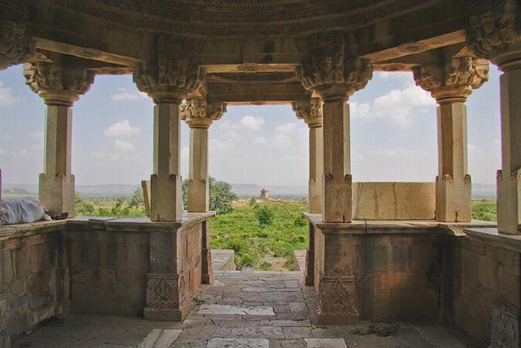
Nadie sabe por qué la ciudad fue abandonada,

Slide 20
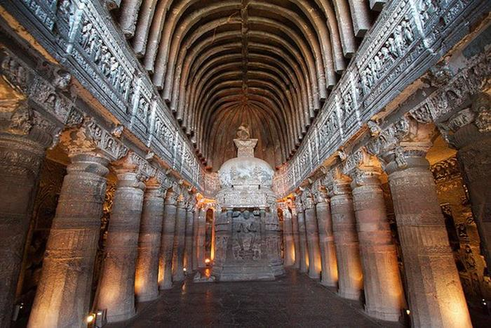
pero tiene varios espectaculares templos
dedicados a los dioses hindúes.

Slide 21
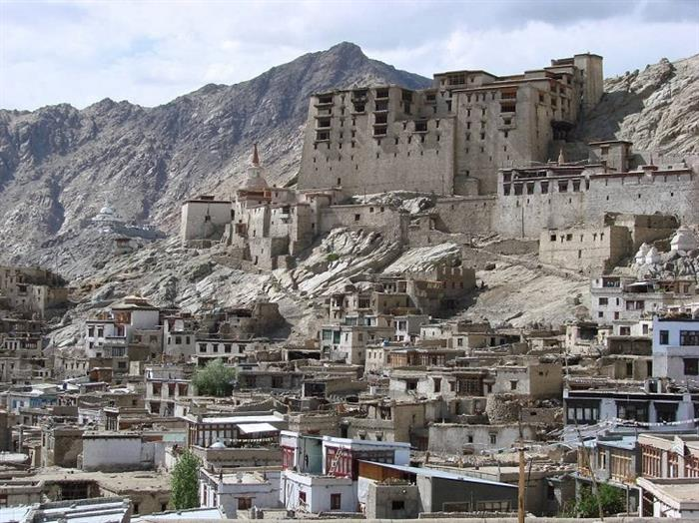
Palacio de Leh

Slide 22
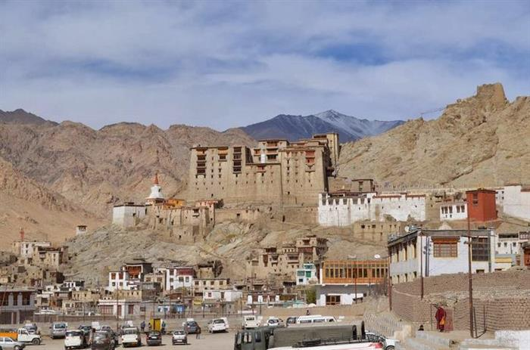
Este palacio abandonado
se sienta encima
de la ciudad del Himalaya Leh y está vacía
ya que sus habitantes fueron exiliados,
en el siglo XIX.
Tiene 9 plantas
y había inspirado
el Palacio Polata del Tíbet.

Slide 23
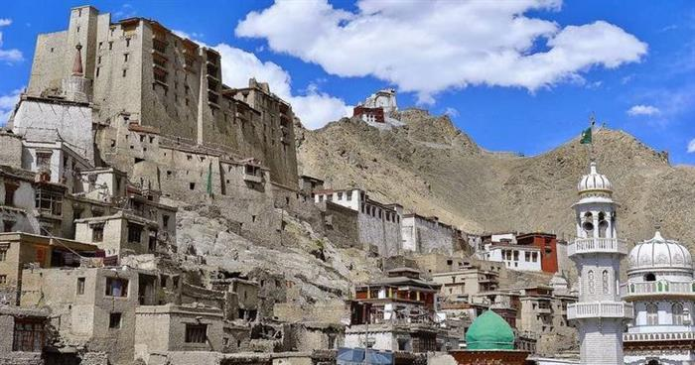
Los niveles superiores fueron el hogar de la familia real
y sus cortes, mientras que los pisos más bajos
fueron utilizados como almacenes y establos.

Slide 24
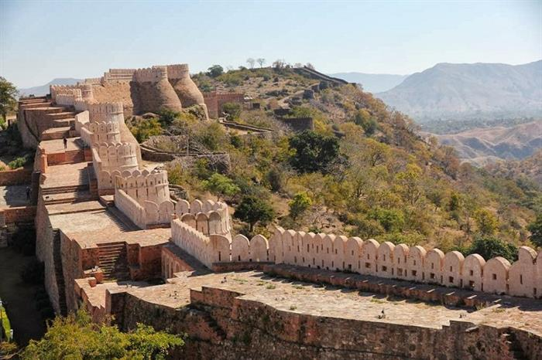
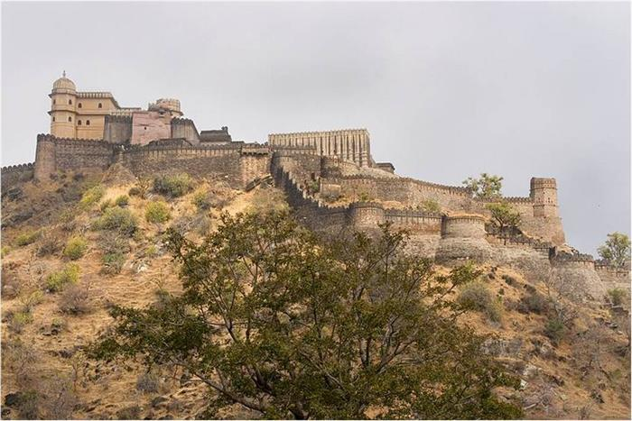
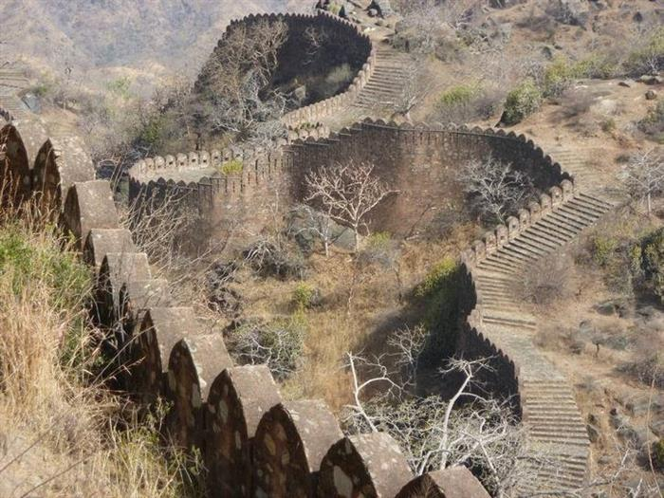
Kumbhalgarh: la gran muralla de la India
Pocas personas fuera de la India saben que ella es la segunda pared continua en el mundo.
Algunas personas
se refieren a ella como
la gran muralla de la India, pero el verdadero nombre de esta construcción
de 36 km
es Kumbhalgarh.

Slide 25
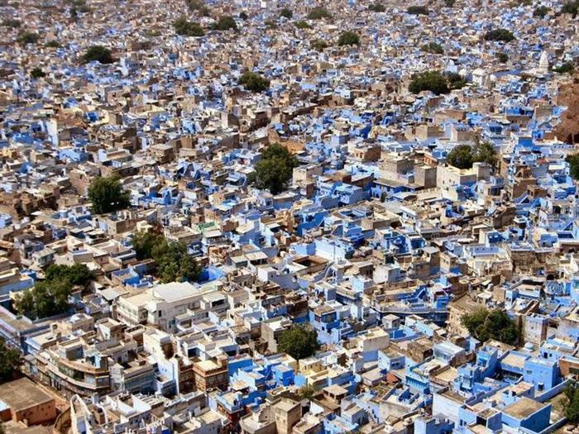
La ciudad azul
de Jodhpur

Slide 26
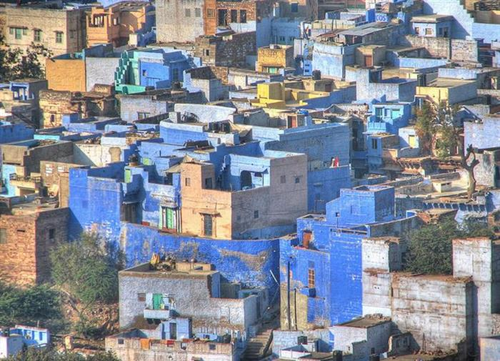
Esta fortaleza
en el desierto de Thar es un popular
destino turístico,
con muchas fortalezas, palacios y templos
para explorar,
junto con sus mágicos edificios azules.

Slide 27
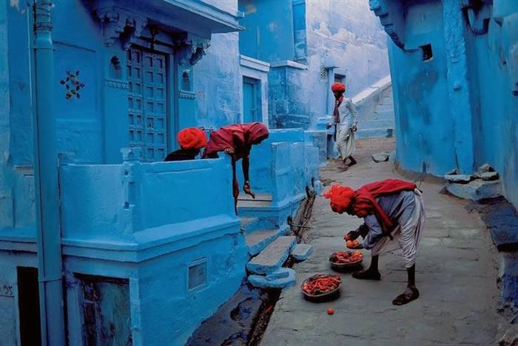

Slide 28


Slide 29


Imágenes y Texto :
Recibido por Email
Música:
Concierto para citara
Interprete:
Ravi Shankar
Edición:
Eaglenest
Duración :
08 minutos
48 segundos
Pasenla Bien
____________________
Hasta la vista
au revoir
auf wiedersehen
Chao
emiliomaguilar@hotmail.com

Slide 30
.

Slide 31







12:00
¿Te ha gustado?
Puedes ver más entrando
Aquí
Además puedes recibir powerpoints en tu correo electrónico suscribiéndote aquí:

